Slide 1
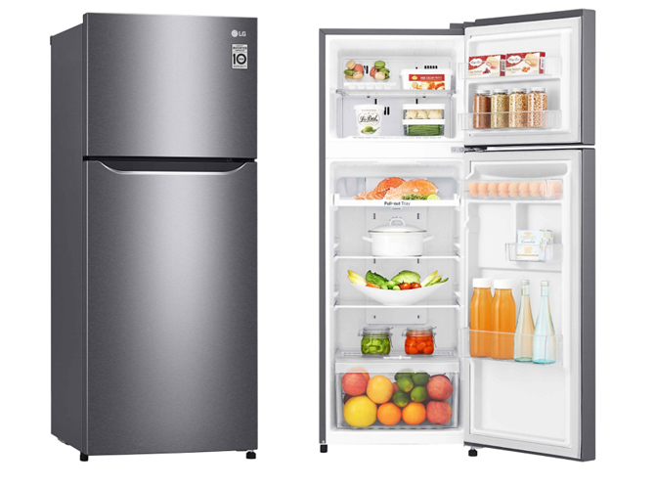
TRƯỜNG TIỂU HỌC HOÀNG QUẾ
Kĩ thuật 5
SỬ DỤNG TỦ LẠNH (TIẾT 1)
Giáo viên : Phạm Thị Minh Thu

Slide 2



HOẠT ĐỘNG CƠ BẢN
NÀM

Slide 3


Quan sát hình ảnh và nhận xét tác dụng của tủ lạnh, các bộ phận cơ bản của tủ lạnh.

Slide 4
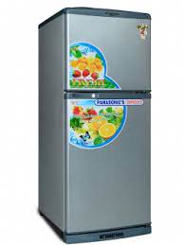
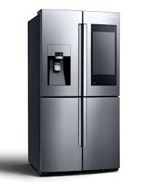
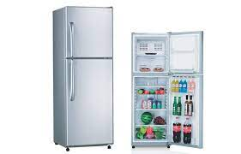
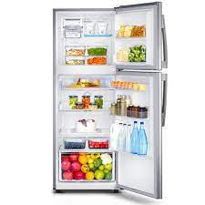
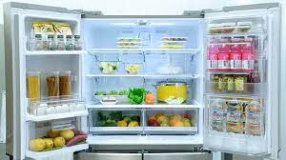
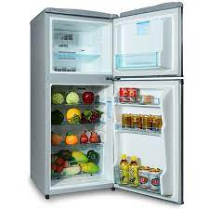

Slide 5

Nêu tác dụng của tủ lạnh.

Slide 6

1.Tác dụng của tủ lạnh:
Tủ lạnh dùng để:
+ Bảo quản các thực phẩm sống (như: thịt, cá, rau hoa quả...) giữ được tươi, để lâu dài và không bị mất chất dinh dưỡng.
+ Bảo quản thức ăn đã chế biến nhưng chưa sử dụng hết.

Slide 7
+ CẤU TẠO CỦA TỦ LẠNH
- Phần cơ: máy nén, dàn ngưng tụ, dàn bay hơi, phin sấy lọc, cáp tiết lưu.
- Phần điện: động cơ, thermostat, thermic…
- Vật liệu: gas lạnh, dầu lạnh.
- Vỏ: Vỏ, khung sắt, lớp cách nhiệt.

Slide 8
+ PHÂN LOẠI
* Theo số buồng: 1 buồng, 2 buồng, 3 buồng.
* Theo dung tích: từ 40 lít đến 500 lít.
* Theo số sao (nhiệt độ thấp nhất trong tủ có thể làm lạnh được):
1 sao (*): nhiệt độ thấp nhất trong tủ có thể làm lạnh được -6⁰C.
2 sao (**): nhiệt độ thấp nhất trong tủ có thể làm lạnh được -12⁰C.
3 sao (***): nhiệt độ thấp nhất trong tủ có thể làm lạnh được -18⁰C.
* Theo phương pháp làm lạnh:
Tủ trực tiếp: không có quạt gió.
Tủ gián tiếp: có quạt gió.

Slide 9
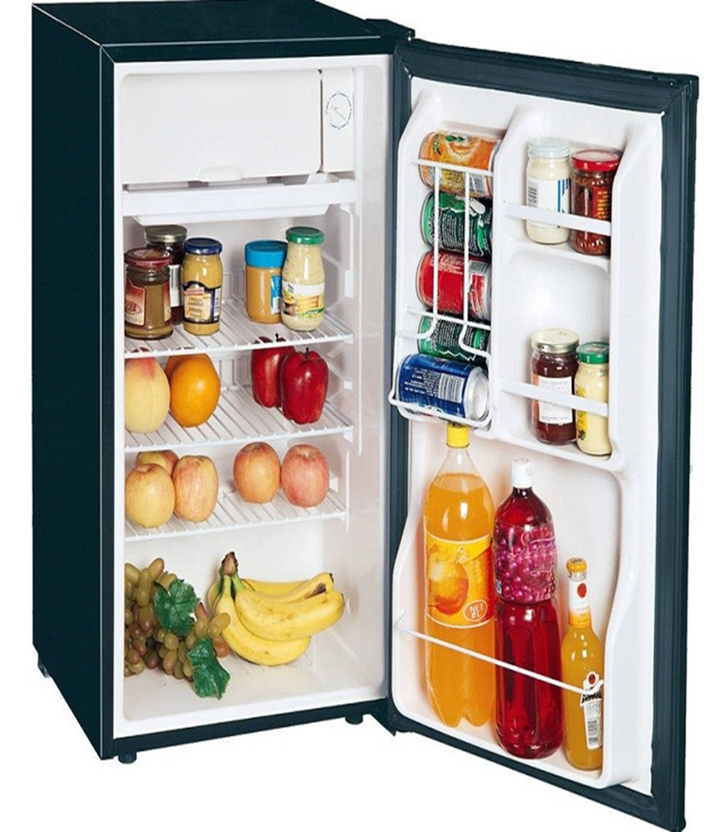
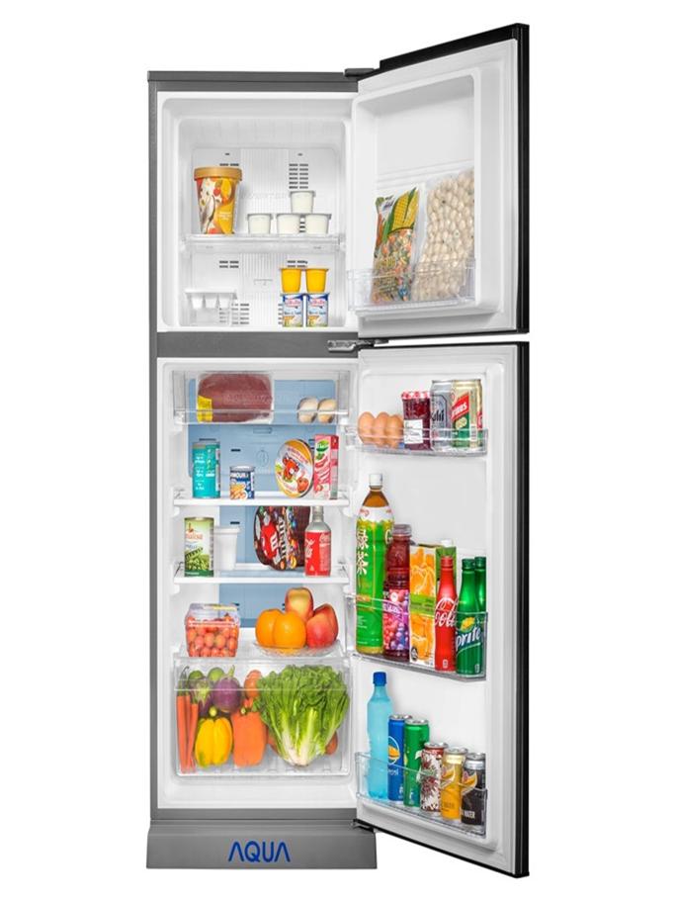


Slide 10
2. Vị trí, vai trò các khoang khác nhau trong tủ lạnh
Tủ lạnh thường có nhiều ngăn chứa thực phẩm với nhiệt độ làm lạnh khác nhau:

Slide 11
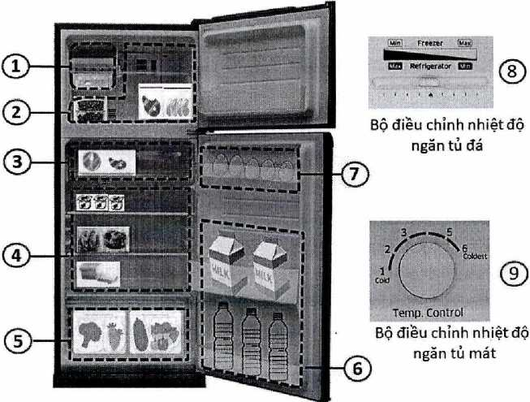

Slide 12
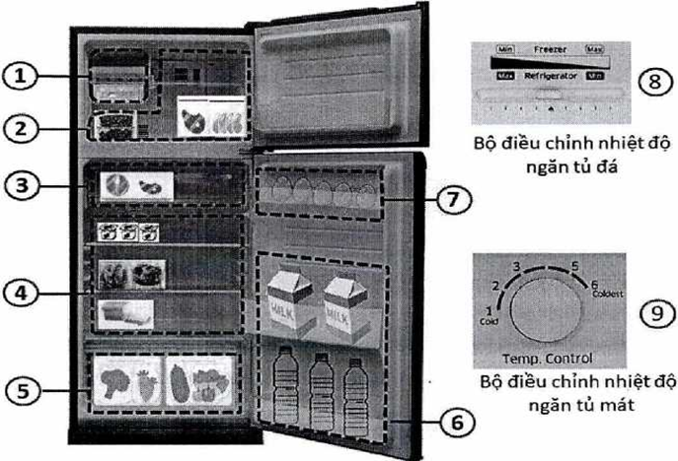
Ngăn làm đá (1): giúp tạo ra những viên nước đá, để riêng tách biệt với khu chứa thực phẩm sống.
Ngăn tủ đá (2): bảo quản thực phẩm tươi sống như thịt, cá, hải sản dài ngày.
Ngăn tủ mát:
+ Ngăn mát thực phẩm sống (3): bảo quản thực phẩm tươi sống sử dụng trong ngày.
+ Ngăn mát (4): bảo quản thực phẩm đã chế biến sử dụng ngắn ngày hoặc thức ăn sử dụng cho bữa ăn sau...

Slide 13
Ngăn đựng rau củ (5): bảo quản rau củ quả được tươi lâu.
Ngăn đựng chai lọ ở cửa ngăn mát (6): bảo quản chai, lọ thường xuyên lấy như nước, sữa...
Ngăn đựng trứng (7): bảo quản các loại trứng gia cầm.
Bộ phận điều chỉnh nhiệt độ: điều chỉnh nhiệt độ làm lạnh ở ngăn tủ đá (8) và ngăn tủ mát (9) phù hợp với thực phẩm có trong tủ.

Slide 14

Tác dụng của tủ lạnh:
+ Bảo quản các thực phẩm sống (như: thịt, cá, rau hoa quả...) giữ được tươi, để lâu dài và không bị mất chất dinh dưỡng.
+ Bảo quản thức ăn đã chế biến nhưng chưa sử dụng hết.
GHI NHỚ

Slide 15
Dặn dò
NÀM

Slide 16

Về nhà tìm hiểu kĩ tác dụng, các bộ phận cơ bản của tủ lạnh và cách sắp xếp, bảo quản thực phẩm trong tủ lạnh đúng cách, an toàn.

Slide 17

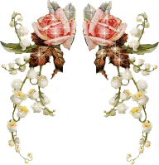


TIẾT HỌC KẾT THÚC TẠI ĐÂY !
GIÁO VIÊN: NGUYỄN THỊ HƯNG

